Slide 1
Реализация проекта по продвижению продукции Ярославских товаропроизводителей
1

Slide 2
Реализация проекта «Ярославский продукт»
НА 25.11.2022 ПРОЕКТ «ЯРОСЛАВСКИЙ ПРОДУКТ» РЕАЛИЗУЮТ:
Всего участников проекта около 800:
60 % - федеральные / 40 % - региональные
Магазины потребкооперации
- 320
Федеральные торговые сети
более 400
м
м
Лотос - 5
Наш квартал - 28
Атрус - 37

Slide 3
Фермерские уголки – решение ключевых проблем:
ОТСУТСТВИЕ НА ПОЛКАХ СВЕЖИХ ПРОДУКТОВ РЕГИОНАЛЬНЫХ ФЕРМЕРОВ ИЗ-ЗА ВЫСОКИХ СТАНДАРТОВ РАБОТЫ С ПОСТАВЩИКАМИ (нет возможности привлечь дополнительный поток покупателей и увеличить свою прибыль)
СЛОЖНО ПОПАСТЬ В ТОРГОВЫЕ СЕТИ: КОММЕРЧЕСКИЕ И ЛОГИСТИЧЕСКИЕ ТРЕБОВАНИЯ СЕТЕВЫХ МАГАЗИНОВ ЗАЧАСТУЮ НЕВОЗМОЖНО УДОВЛЕТВОРИТЬ (не расширяются рынки сбыта)
Потребители – жители области
СЛОЖНОСТИ В ПРИОБРЕТЕНИИ КАЧЕСТВЕННОЙ ПРОДУКЦИИ МЕСТНЫХ СЕЛЬХОЗПРОИЗВОДИТЕЛЕЙ ПО ДОСТУПНЫМ ЦЕНАМ В ШАГОВОЙ ДОСТУПНОСТИ (У ДОМА)
Фермеры
Торговые сети

Slide 4
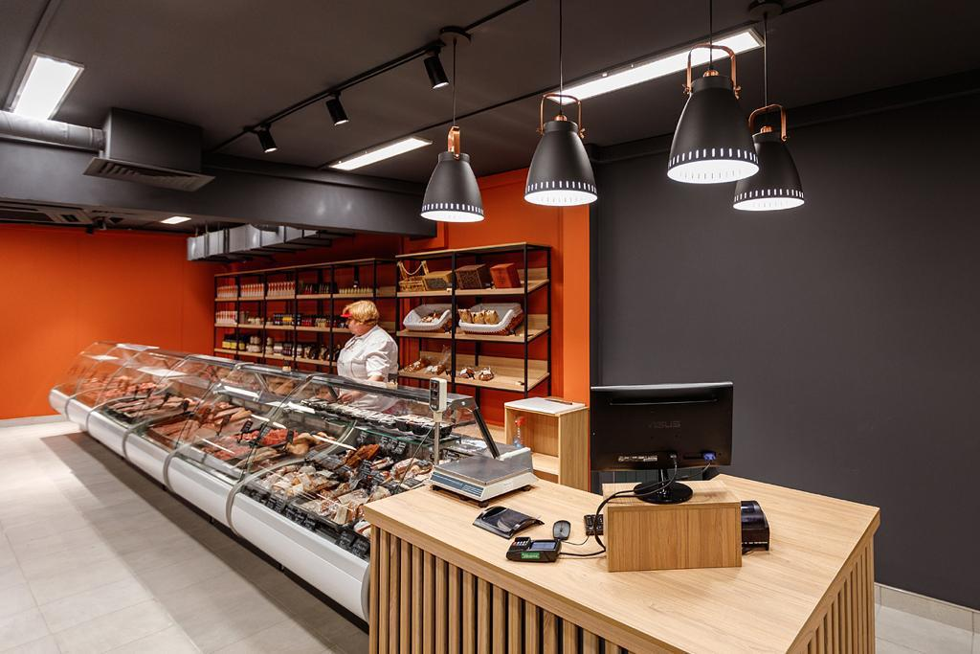
«ФЕРМЕРСКИЕ УГОЛКИ», разработка ритейл-бренда «фермерский уголок»
Цель разработки гайдбука
Результатом работы является готовая концепция оформления ритейл-пространства,
включающая в себя архитектурно-планировочные решения, развитие визуальной идентификации бренда, техническая детализация конструктивных и технологических элементов бренда и ритейл - пространства, которая благодаря проработанным точкам контакта создает привязанность у потребителя.
СОДЕРЖАНИЕ ГАЙДБУКА
1. СОЗДАНИЕ ФИРМЕННОГО СТИЛЯ:
Логотип
Цветовая палитра
Шрифты
Внутренняя навигация (информационные таблички, ценники, постеры)
2. СОЗДАНИЕ ВИЗУАЛЬНОЙ КОНЦЕПЦИИ ТОРГОВОГО ПРОСТРАНСТВА
Вывеска (пропорции, размеры, материалы, правила размещения). Планировочные решения:
«Фермерский уголок» по периметру торгового зала
«Фермерский уголок» в центре торгового зала
Архитектурный проект планировочных решений. Оборудование:
Холодильные витрины Кассовая стойка
Торговый прилавок Напольный стеллаж
Настольный стеллаж
Дополнительные элементы в оформлении, в т.ч. система выкладки товаров
Подбор отделочных материалов, 3D визуализация торгового пространства по необходимым планировочным решениям
5

Slide 5
«ФЕРМЕРСКИЕ УГОЛКИ». Кредиты , займы. Фонд регионального развития Ярославской области
ПОДДЕРЖКА ФЕРМЕРОВ
Предоставление гранта на развитие семейной животноводческой фермы (до 30 млн. руб.).
Предоставление грантов «Агростартап» (от 3 до 6 млн. руб.)
Поддержка мясного животноводства (субсидии на содержание помесных коров мясного направления и товарного маточного поголовья коров).
Субсидии на проведение агротехнологических работ.
Возмещение части затрат на ввод в оборот неиспользуемых земель с/х назначения.
ПОДДЕРЖКА ПРОЕКТА
Займы до 5% годовых, инвестиционные кредиты до 1% через Фонд регионального развития Ярославской области
Компенсация части прямых понесенных затрат на строительство, реконструкцию и модернизацию объектов АПК (до 30% от стоимости объекта).
Оборудование, техника в лизинг
(удорожание 2,4% в год, без первоначального взноса)

Slide 6
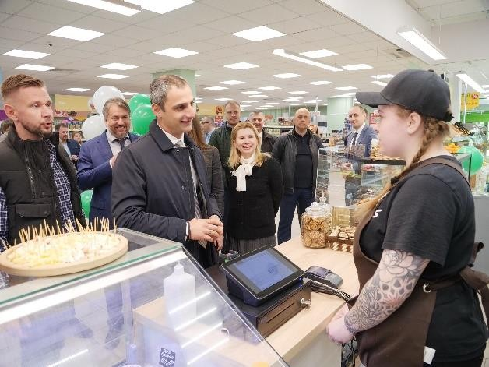
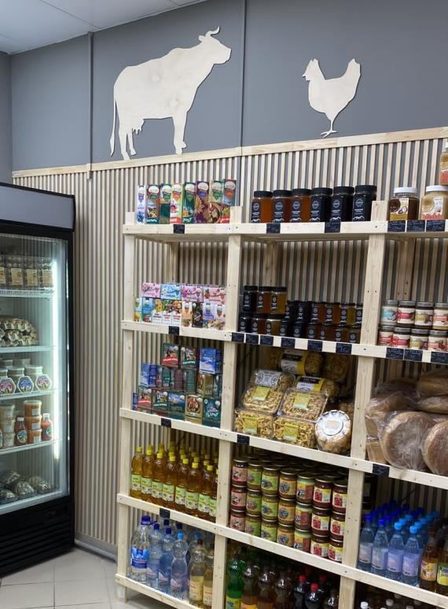
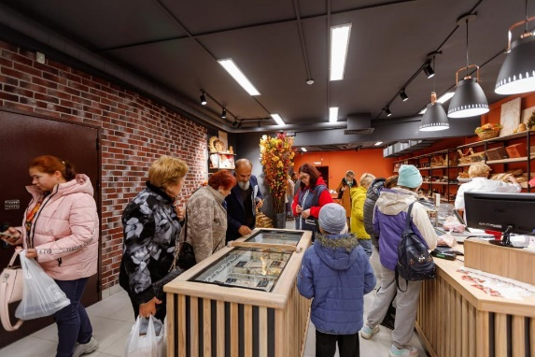
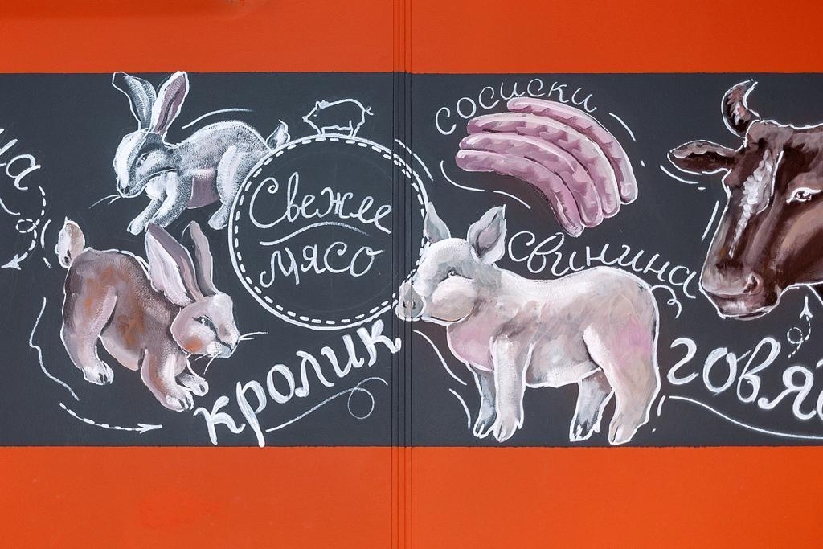
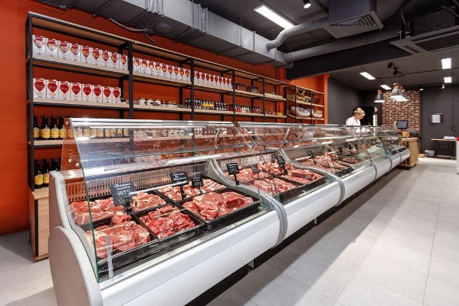
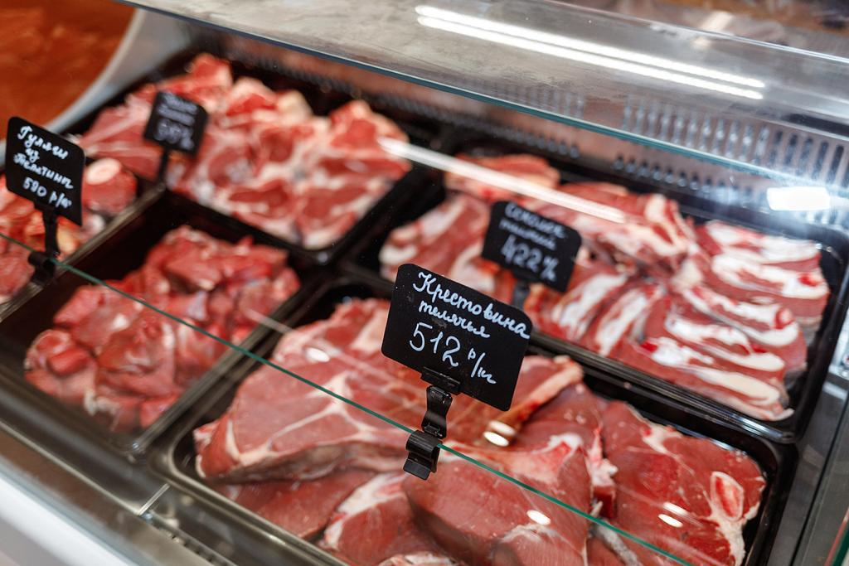
«ФЕРМЕРСКИЕ УГОЛКИ»
ТРЦ «АУРА»
ТРЦ «РИО»
Декабрь 2022
I КВАРТАЛ 2023
II квартал 2023
III квартал 2023
IV квартал
2023
г. Ярославль
Кировский район
г. Ярославль
Кировский район
ОПЕРАТОРЫ:
КФХ Степанова
КФХ Пятериков

Slide 7
РАЗРАБОТАНЫ ТРИ ВИДА ЛОГОТИПОВ ЦЕННИКОВ
ДЛЯ ПРЕДПРИЯТИЙ СЕТЕВЫХ ТОРГОВЫХ КОМПАНИЙ
ПОБЕДИТЕЛЬ ОБЩЕСТВЕННОГО
ГОЛОСОВАНИЯ
Большинство сетевых торговых компаний, функционирующих на территории Ярославской области, поддержали данный проект и готовы разместить на полках своих предприятий ценник с логотипом «Ярославский продукт»
с 01.11.2022
с 01.12.2022
01.01.2023

